Slide 2
Glissant, Édouard, Poétique de la Relation (Poétique III), Paris, Gallimard, 1990.
- Glissant, Édouard, Tout-Monde, Paris, Gallimard, 1993.
- Glissant, Édouard, Faulkner, Mississippi, Paris, Stock, 1996.
- Glissant, Édouard, Introduction à une poétique du Divers, Gallimard, 1996.
- Glissant, Édouard, Malemort, Paris, Gallimard, 1997.
- Glissant, Édouard, Traité du Tout-monde (Poétique IV), Paris, Gallimard, 1997.

Slide 3
L’imaginaire de mon lieu est relié à la réalité imaginable des lieux du monde, et tout inversement. L’archipel est cette réalité source, non pas unique, d’où sont sécrétés ces imaginaires : le schème de l’appartenance et de la relation, en même temps. (Glissant, 2009 : 47)
Transrhétoriques, dont les usages ne nous sont pas encore connus. (Glissant, 1997 : 112)
La pensée du divers, notre rhizome infini et quantité. La pensée de la mondialité, que nous hélons sans cesse, de peur que nous ne sachions pas la distinguer du feu roulant de nos mondialisations cataclysmiques. La pensée de l’identité racine unique, qui tue sur place, ou au contraire de l’identité qui chemine, qui ne va pas à l’unique, elle renforce les uns et les autres, et l’ici par l’ailleurs. La pensée des cultures ataviques, qui ont mortellement fondé la légitimité et le territoire, et des cultures composites, celles-ci qui opposent et mêlent à tout coup leurs digenèses, folles naissances primordiales1. (Glissant, 2009 : 80-1)

Slide 4
« L’arbre est filiation, mais le rhizome est alliance, uniquement d’alliance. L’arbre impose le verbe ‘être’, mais le rhizome a pour tissu la conjonction ‘et …et…et…’ Il y a dans cette conjonction assez de force pour secouer et déraciner le verbe être. », G. Deleuze, F. Guattari, Capitalisme et Schizophrénie 2 : Milles Plateaux, Les Éditions de Minuit, 1980, p. 36.

Slide 5
« Cela introduit la différence entre les conceptions qu’on peut avoir de l’ici : quand on pense à la profondeur, l’ici est un absolu et la profondeur c’est sa résonnance intérieure. Et quand on pense aux profonds, l’ici est un relatif, il est relié à d’autres ici, à d’autres lieux. Et les profonds c’est ce qui, par-dessous, crée le lien entre tous les ici. Ça semble un peu ingrat mais je pense que c’est une vérité. Par exemple, si je suis dans mon pays, dans ‘‘mon’’ lieu, ce lieu pour moi est incontournable et je n’ai pas à essayer de l’effacer. Mais je suis dans mon lieu, ce lieu pour moi est totalement ouvert et il est en relation avec tous les lieux possibles du monde. C’est une nouvelle manière de considérer le lieu, parce que le lieu, dans l’histoire des humanités jusqu’ici, était le réservoir de l’intolérance, de la séparation, de l’isolement et de la prétention à dominer. Eh bien je dis que dans la situation actuelle du monde, les lieux ne peuvent être qu’ouverts, c’est-à-dire des lieux-relations, des lieux-rhizomes qui, immédiatement, peuvent admettre la relation à l’autre », É. Glissant & F. Noudelmann, L’entretien du monde, Paris, PUV, 20018, p. 65-6.

Slide 6
L’imaginaire de la « poétique du Divers » et de la « Philosophie de la Relation » d’Édouard Glissant : repenser la mondialisation au prisme de la « transrhétorique »
Mohamed Amine Rhimi
https://doi.org/10.4000/amerika.13904

Slide 7
l’écrivain réhabilite la dynamique des « transrhétoriques » (Glissant, 1997 : 112) et embrasse la « pensée archipélique » (Glissant, 2009 : 45) – qui, elles, revendiquent les « identités-relations » (Glissant, 2010 : 40), celles de la « racine en rhizome » (Glissant, 1997 : 21), se réclament de la « pensée des transversalités » (Glissant, 2007 : 118), des « histoires des peuples [qui] se joignent » (Glissant, 2007 :18) et du « contact entre les cultures » (Glissant, 1990 : 39) – pour « enrhizomer son lieu » (Glissant, 1997 : 122) dans le chaos-monde. Le philosophe insulaire s’en prend ainsi aux systèmes de la mondialisation, épouse la « poétique de la mondialité » (Glissant et Noudelmann, 2018 : 83), s’attache à « tisser ce réseau » (ibid : 251) du « Tout-monde » (ibid : 177) et se déclare manifestement pour le dialogue, l’interaction et l’échange culturels qui, eux, sont en mesure de faire barrage à « cette tentation de l’universel généralisant » (ibid : 131).

Slide 8
Et étant donné que « les formes du chaos-monde (le brassage incommensurable des cultures) sont imprévisibles et non devinables » (Glissant, 1990 : 152), l’écrivain antillais, pour qui « la prospective est une hantise » (ibid : 177), se voue à l’édifice « de notre commun devenir » (ibid : 152). Pour ce faire, il recourt à la visée délibérative et à la dynamique de la créolisation non seulement pour inscrire les imaginaires de la création artistique et culturelle dans « l’infiniment mouvant » (Glissant, 1997 : 160), mais aussi pour prémunir les différentes cultures et communautés contre les chocs et heurts violents de ce brassage, comme il l’a déjà annoncé en ces termes : « Tous les peuples sont jeunes dans la totalité-monde. » (Ibid : 230).
Victor Segalen, Essai sur l’Exotisme, Le Livre de Poche, 1999.

Slide 9
C’est dire si, tout comme Segalen, Glissant dénonce tout nombrilisme civilisationnel et bat en brèche toute systématisation uniformisatrice et aliénante pour embrasser la diversité tant ethnique que culturelle. C’est à travers cette optique qu’on peut lire dans Tout-monde (1993) : « Signaler de tels rapports qui affirment le souvenir, ce n’est pas ramener toutes choses du monde à l’égocentrique uniformité que vous décidez en vous-mêmes. C’est enrichir la diversité d’une folle équivalence, qui permet de mieux estimer » (Glissant, 1993 : 466). Dès lors, la diversité s’érige, sous les auspices de la rhétorique qui accrédite les divers genres oratoires, en protectrice des différentes cultures et gardienne de leur pérennité, « [car] c’est la diversité qui nous protège et, s’il se trouve, nous perpétue » (Glissant, 1997 : 157). C’est là, sans doute, où gît, à en croire Glissant, l’apport indéniable et opérationnel de Segalen, lequel se consacre, en ayant recours à son esthétique du divers, à épargner les autres, au même titre que lui-même, de toute menace et de tout dommage, comme le souligne le phénoménologue martiniquais dans L’Intention poétique : « Ainsi, Segalen est exemplaire : d’avoir pleinement essayé d’être l’Autre ; d’avoir accompli le Même »6 (Glissant, 1997 : 90).

Slide 10
Et si je veux comprendre mon état au monde, je vois que ce n’est pas le malicieux plaisir de contredire après coup Hegel, ni pour prendre sur lui une naïve revanche, que je tends à fouiller mon histoire : il faut que je rattrape à l’instant ces énormes étendues de silence où mon histoire s’est égarée. Le temps, la durée sont pour moi des vitalités impérieuses. Mais il faut aussi que je vive et crie l’actuel avec les autres qui le vivent. En connaissance de cause. Ce qui dès lors est une poétique, dans la poétique plus large de la relation […] (ibid : 38).
Ainsi, il n’est pas inutile pour nous de souligner d’emblée que la philosophie ou la phénoménologie inhérente à la rhétorique glissantienne s’inscrit diamétralement à l’opposé de la philosophie hégélienne de l’Histoire, philosophie qui se focalise uniquement sur l’Histoire occidentale comme source unique de civilisation. En effet, Glissant préconise, dans Traité du Tout-Monde, la « Transhistoire » qui ne fait jamais abstraction des histoires des communautés du « Tout-monde ». Il s’agit précisément de faire grand cas de chaque histoire, n’importe laquelle :

Slide 11
http://africultures.com/1-2-la-possibilite-dun-archipel-corps-graphie-dun-paysage-a-venir/
L’île n’est pas un endroit isolé, toute île fait partie d’un archipel, Edouard Glissant.
Dénètem Touam Bona s’est vu offrir une carte blanche pour une grande exposition -juillet à début novembre 2021- sous le parrainage de l’Institut du Tout-monde (fondé par Edouard Glissant). Intitulée « La sagesse des lianes / Cosmopoétique du refuge », exposition collective et transdisciplinaire.

Slide 12
« Le Krump est un mouvement profond, pas encore une marchandise. Il semblerait que le monde ait fait naître là où on ne l’attendait pas une danse du dedans, authentiquement spirituelle, faite pour débusquer des monstres et dire l’inarticulé des paroles rentrées dans la gorge de ceux qui ne peuvent même plus crier. La seule danse qui vaille. Avant d’être une mode, c’est un rite inventé, une sorte de louange forcenée, la contorsion brutale de celui qui refuse la camisole contemporaine. » Heddy Maalem, mai 2012

Slide 13

S/T/R/A/T/E/S : « Dans cette pièce, la danseuse et chorégraphe Bintou Dembélé explore sa mémoire familiale et à son lien avec l’Afrique, à travers des rituels inspirés du hip hop et du Krump. Là, c’est le corps qui est la mémoire-même de ce passé. »

Slide 14
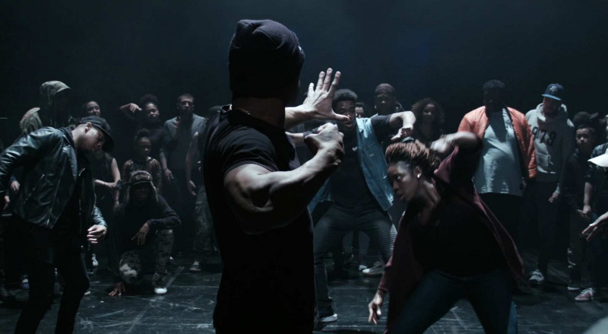
Bintou Dembélé est la chorégraphe de l’opéra « Les Indes galantes », mis en scène par le cinéaste Clément Cogitore. Une relecture singulière de l’oeuvre de Rameau à partir de la ritualité propre aux « danses urbaines » (hip hop, krump, voging, etc.)

Slide 15
Penser une liberté et une dignité effective exige de prendre en compte la poussée indocile du vivant qui, toujours, en nous, s’oppose au mouvement courbe de l’humiliation, de la servitude contrainte ou volontaire. Dans mon travail sur le marronnage, c’est cette indocilité créatrice que je tente de saisir à même le souffle et les vibrations des corps en mouvement. Le « mouvement de libération » qu’opère le marronnage doit être pris au sens propre : c’est d’abord une libération du mouvement que met en œuvre un corps dansant – tout pas de danse pouvant être l’esquisse d’une frappe, comme le souligne Elsa Dorlin (cf. Se défendre) à propos de danses martiales comme le ladjat ou la capoeira. Il y a une tectonique des corps en transe qui substitue au corps tombal de l’esclavagisé.e le corps transfuge de la divinité (cultes afrodiasporiques de la santeria cubaine, du vodou haïtien, du servis kabaré réunionnais, etc.). Qu’est-ce qu’un corps qui danse ? Un corps-brume qui se condense dans l’éclosion d’un geste : écho du corps de la mère, écho des ancêtres, écho du cosmos… Corps-rêve habité par des mémoires, des lignes de vie plurielles. Non pas corps de rêve mais corps utopique, corps refuge, corps archipel…

Slide 16
De Bornéo à l’Amazonie, l’enchevêtrement inextricable des lianes entrave la pénétration coloniale. Premier obstacle à la quête de l’Eldorado et au régime des plantations, la liane est ce serpent, cet hydre végétal qui, aux yeux du colon, fait d’une forêt vierge et tentatrice un enfer vert. Toute en torsion et contorsion, la langue tordue des lianes ne peut sécréter qu’une sagesse rusée – une sagesse de singe –, qui loin d’exclure la folie l’intègre comme un élément moteur de son enseignement

Slide 17
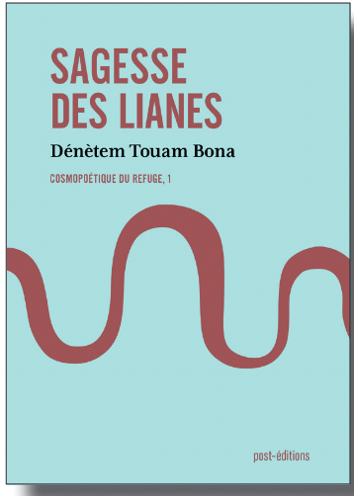

Slide 18
En créole, « lyann » c’est ce qui permet de faire cercle, de faire corps ensemble – « nou an lyannaj » –, mais aussi d’encercler les dominants par une trame fine de conjurations continuelles : des fuites et sabotages à l’insurrection générale, en passant par les pratiques de contre-plantation du « jardin nègre ». Sagesse des lianes rend hommage aux luttes pionnières des « indi- gènes » contre la marchandisation intégrale du vivant dont l’« anthropocène » n’est que l’ultime avatar. Le « lyannaj » est né dans les champs de canne où il désignait à l’origine ce doigté, cette dextérité, ce mouvement textile par lequel on cousait ensemble les roseaux sucrés de Babylone : les cannes à sucre. Ce geste technique essentiel à l’exploitation, à la dépos- session, à la vampirisation des corps esclavagisés est devenu dans les Antilles françaises, par un étrange renversement, l’expression la plus puissante de la solidarité, de la créativité, des liens qui nous délient : ceux de la poésie, du chant, des sociétés de travail et d’entraide, des cultes et rythmes afrodiasporiques.

Slide 19
Le lyannaj est une façon de composer les forces et les formes, une composition en mode mineur, une fugue végétale. Par son parcours vertigineux, la liane incarne aussi le pouvoir de « traverser » et d’être nourri par ce que l’on traverse (et vice-versa) : les strates des sous-sols, le fourmillement des sous- bois, la chute inversée des fougères et des arbres tropicaux.

Slide 20
Détournement créateur d’un geste associé à l’exploitation esclavagiste, le lyannaj montre que c’est au sein même de la plantation que se déploient des ripostes qui passent par un faire corps, un faire front furtif d’où émergera tout un « Pays en dehors » (expression haïtienne) : des refuges, aussi éphé- mères soient-ils, où reconstruire une humanité niée. Ce mouvement de subversion qui produit à travers des gestes furtifs une version clandestine de la réalité – des « undercommons » (Fred Moten, Stefano Harvey), des « sub-communs » –, c’est peut- être la langue tortueuse de la liane, toute en torsion et contorsion, qui l’exprime le mieux.

Slide 21
La liane n’est finalement rien d’autre que cette course vers la lumière, qui s’élance de la chair humide et opaque des sous-bois pour rejoindre le drapé d’émeraude de la canopée. Le mouvement de la liane est à la fois philosophique et poétique, il obéit au principe du détour et de la correspondance : tout en variations créatrices, en zig-zag, ici et là, par-dessus, par-dessous, par l’in- terstice des rochers ou le tremplin des souches, la ligne de fuite du lyannaj parcourt tous les étages de la forêt, sans priorité ni hiérarchie, enchâssant des formes de vie a priori sans rapport : fourmis proces- sionnaires, mantes religieuses, singes hurleurs, épiphytes chutant jusqu’au sol, mousses expansives, une multitude de vivants empruntent et recréent, à chaque instant, les routes fractales du lyannaj.

Slide 22
Chaque type de liane appartenant à des familles végétales distinctes, la liane n’est pas une espèce : frondeuse et indocile, elle subvertit d’emblée les clas- sifications « disciplinaires » – cette manie coloniale de répertorier les vivants par ethnies aux frontières bien étanches. La liane désigne moins un être – une identité – qu’une certaine façon pour une pulsation

Slide 23
Maîtresses des carrefours, certaines lianes sont les alliés privilégiés du chamane qui « rêve », tout en les secrétant, les « confuses paroles » de l’au-delà du visible. C’est ainsi que l’ayahuasca, la liane des morts, est l’expression par excellence de l’esprit de la forêt qui révèle les correspondances secrètes entre les multiples dimensions de la réalité : une « théorie des cordes ». L’écheveau aérien des lianes, tout comme le lacis souterrain des racines et du mycélium font de la forêt une toile mouvante et métamorphe, au regard de laquelle nos réseaux cybernétiques et nos « intel- ligences artificielles » ne sont que de pâles approxi- mations.

Slide 24
Par l’usage qui en est fait en Guadeloupe et en Martinique, où cette expression désigne des pratiques d’alliance allant de la jam-session (lyannaj musical) au lyannaj kont pwofitasyon des collectifs de citoyens, le lyannaj réactive l’esprit de la forêt, l’esprit du marronnage. Rien d’étonnant, puisque la liane, malgré sa condition de plante pionnière, s’est toujours opposée à la pénétration coloniale : elle a toujours été perçue par les envahisseurs comme une plante entra- vant la transformation de la forêt vierge et inculte en monoculture industrielle. Le lyannaj renvoie donc aux premières pratiques de contre-plantation et à l’autodéfense des puissances sylvestre
Kapwani Kiwanga

Slide 25
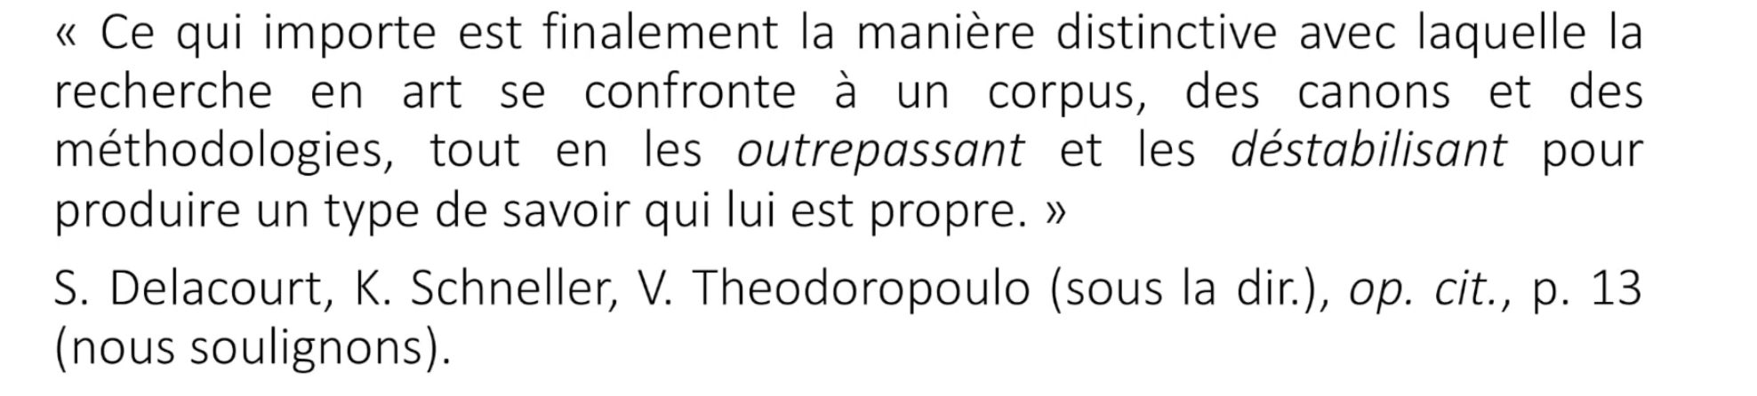
Kapwani Kiwanga

Slide 26
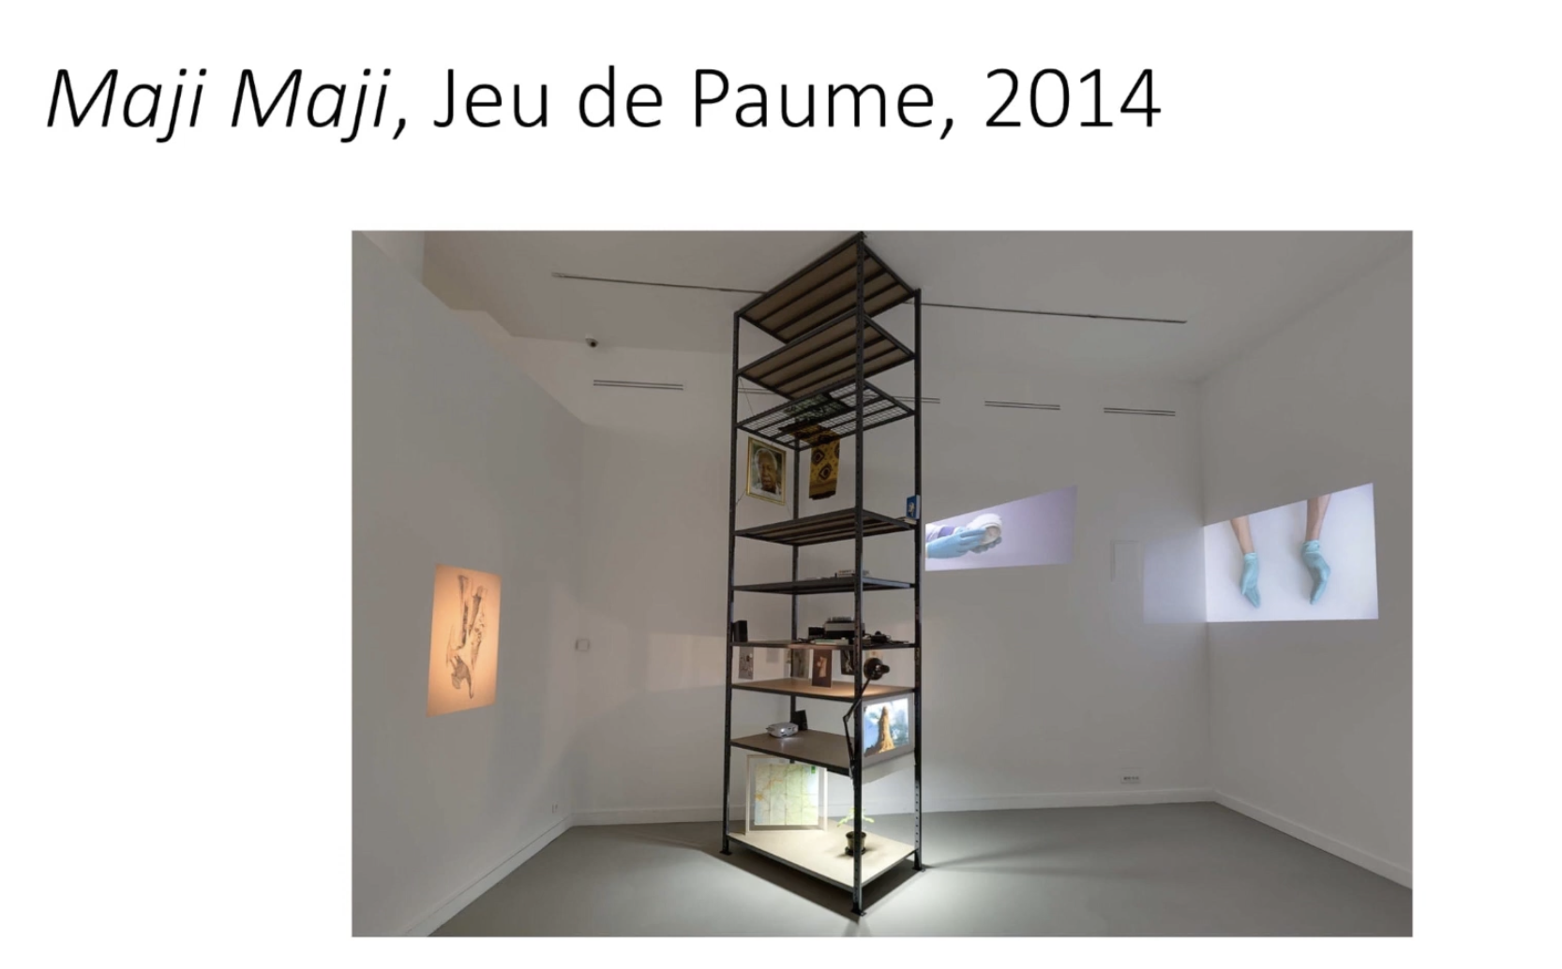

Slide 27
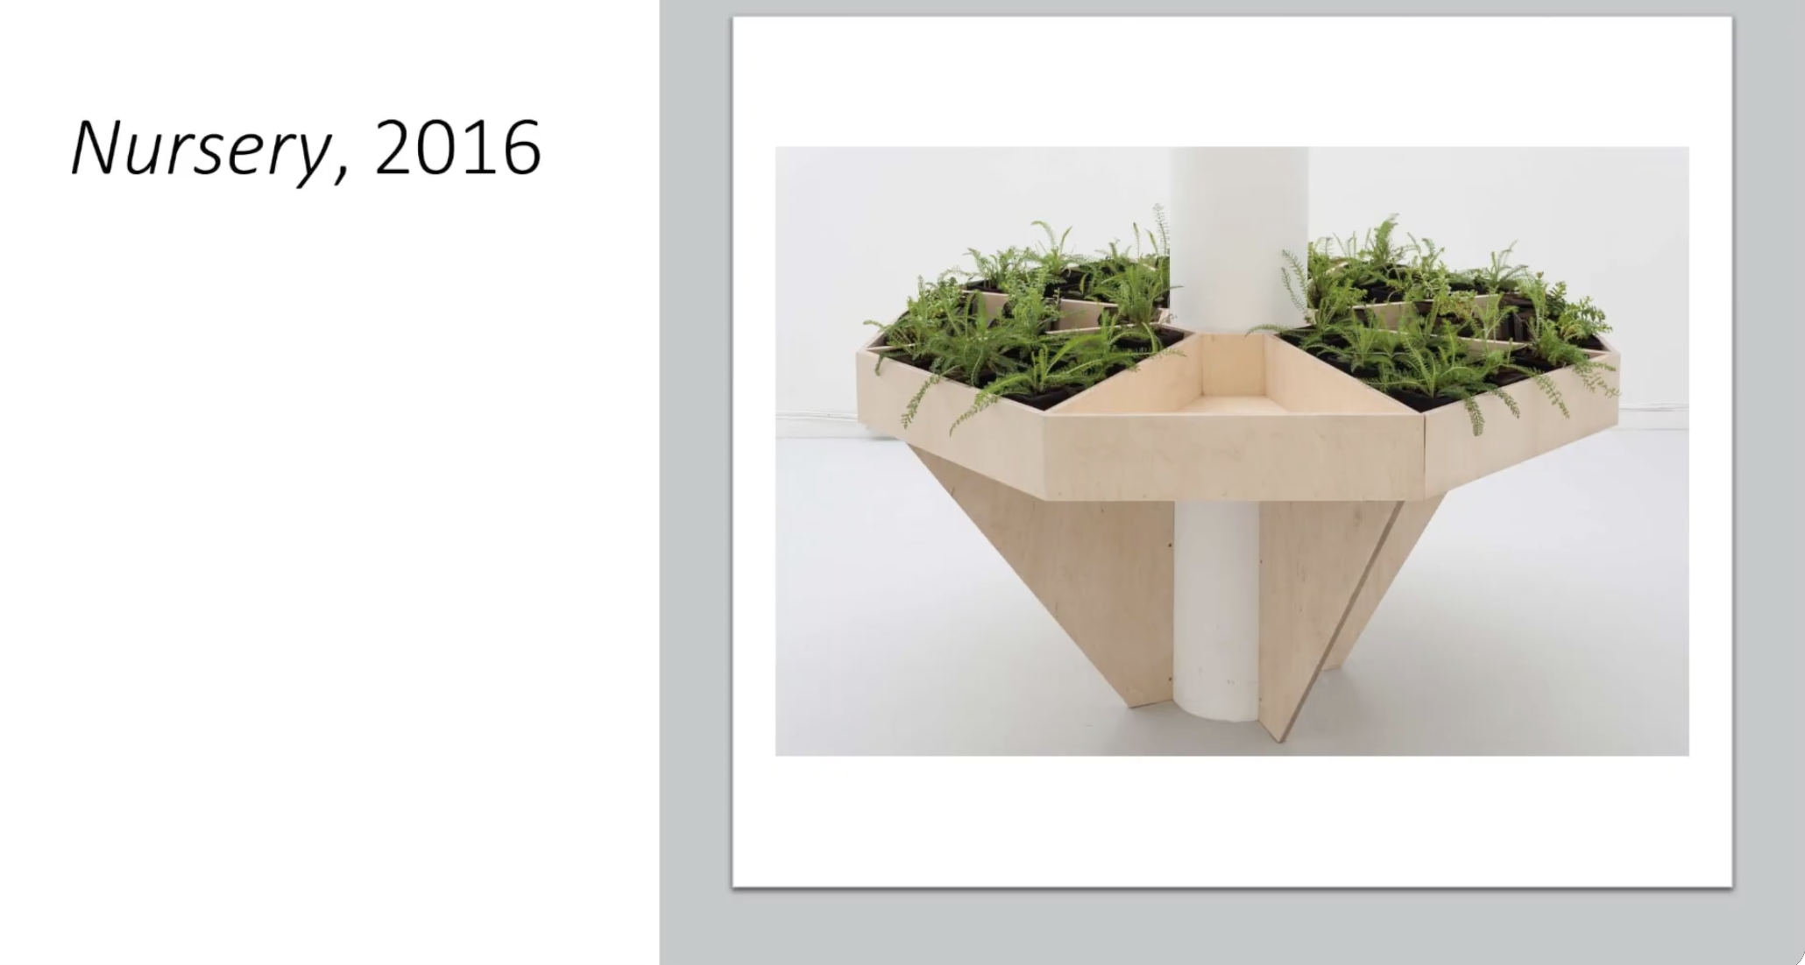

Slide 28
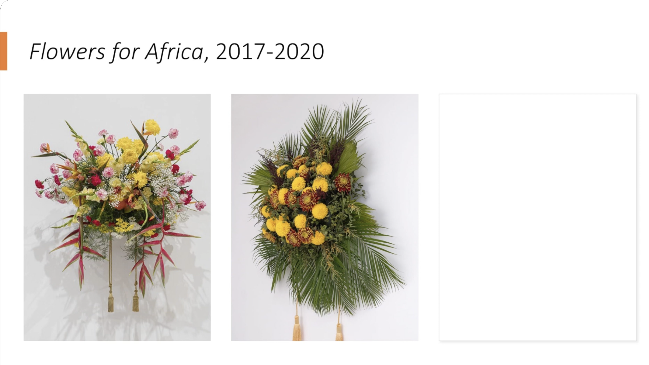

Slide 29
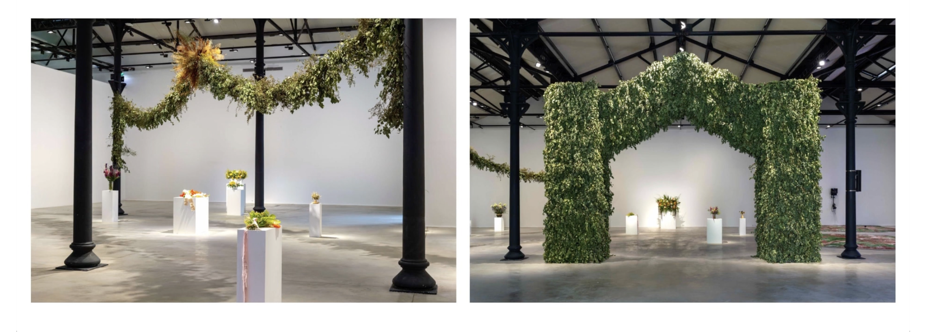

Slide 30
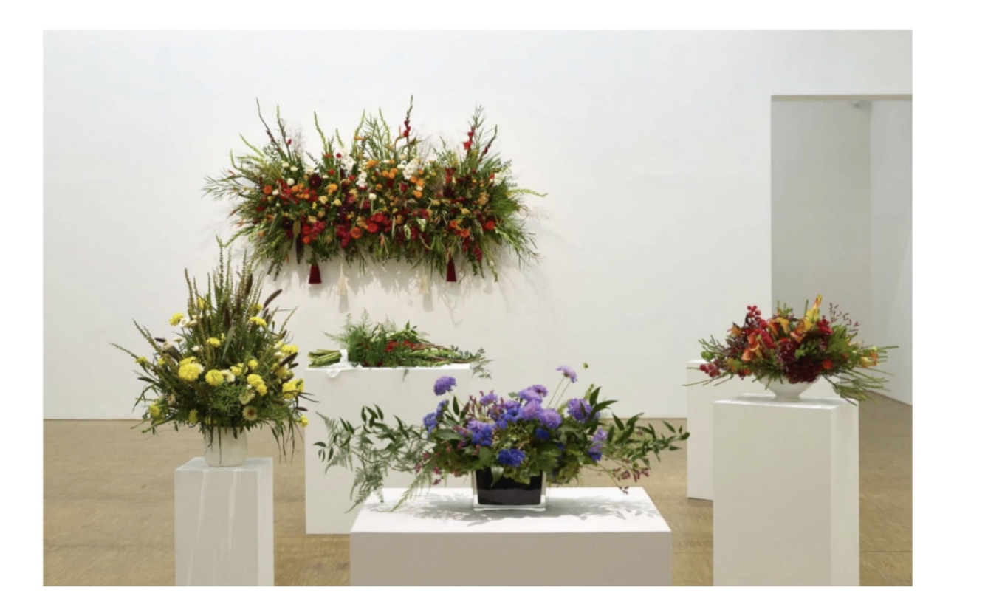

Slide 31
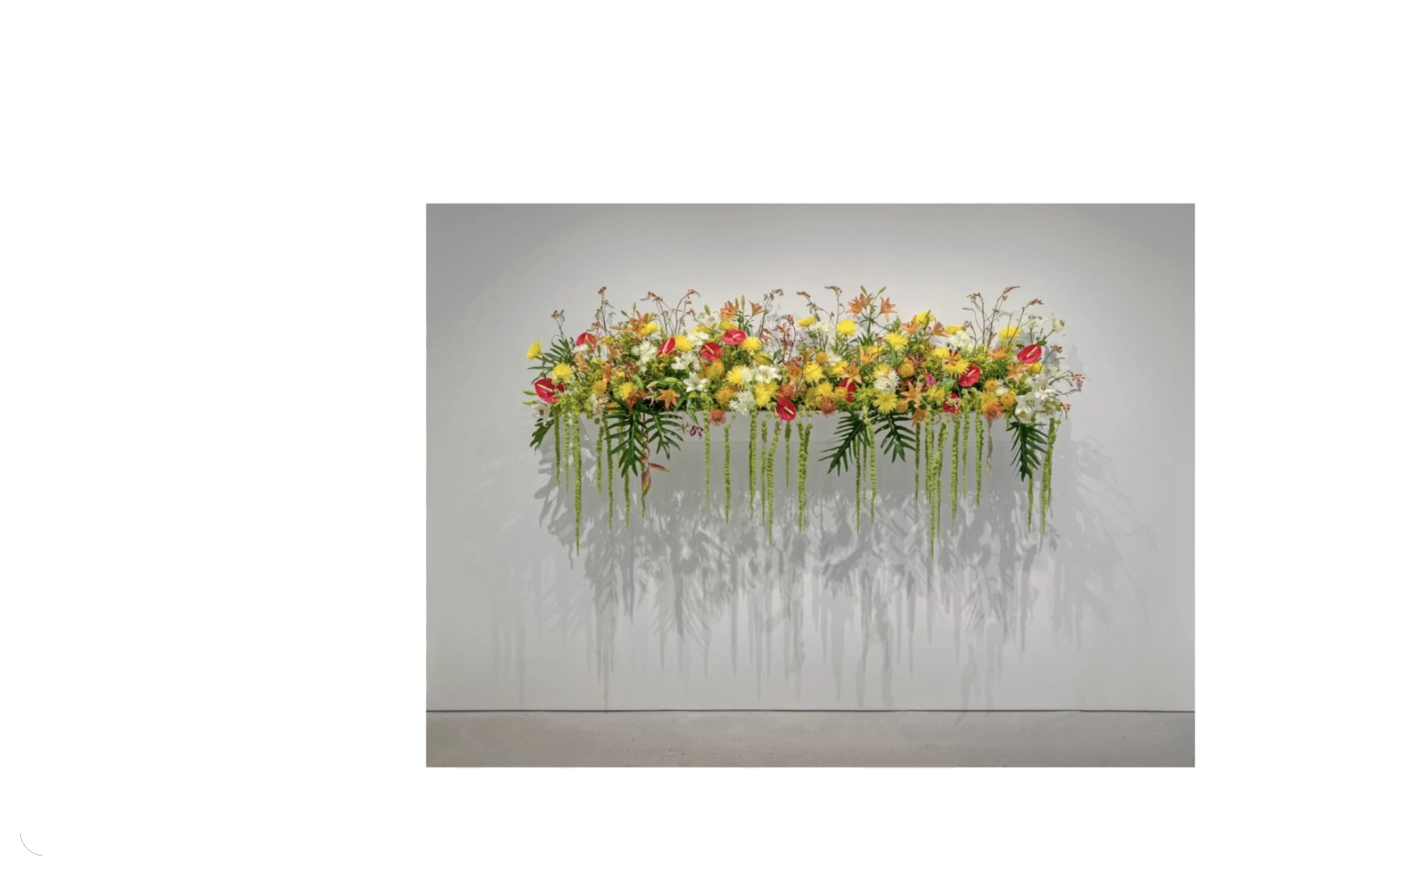

Slide 32
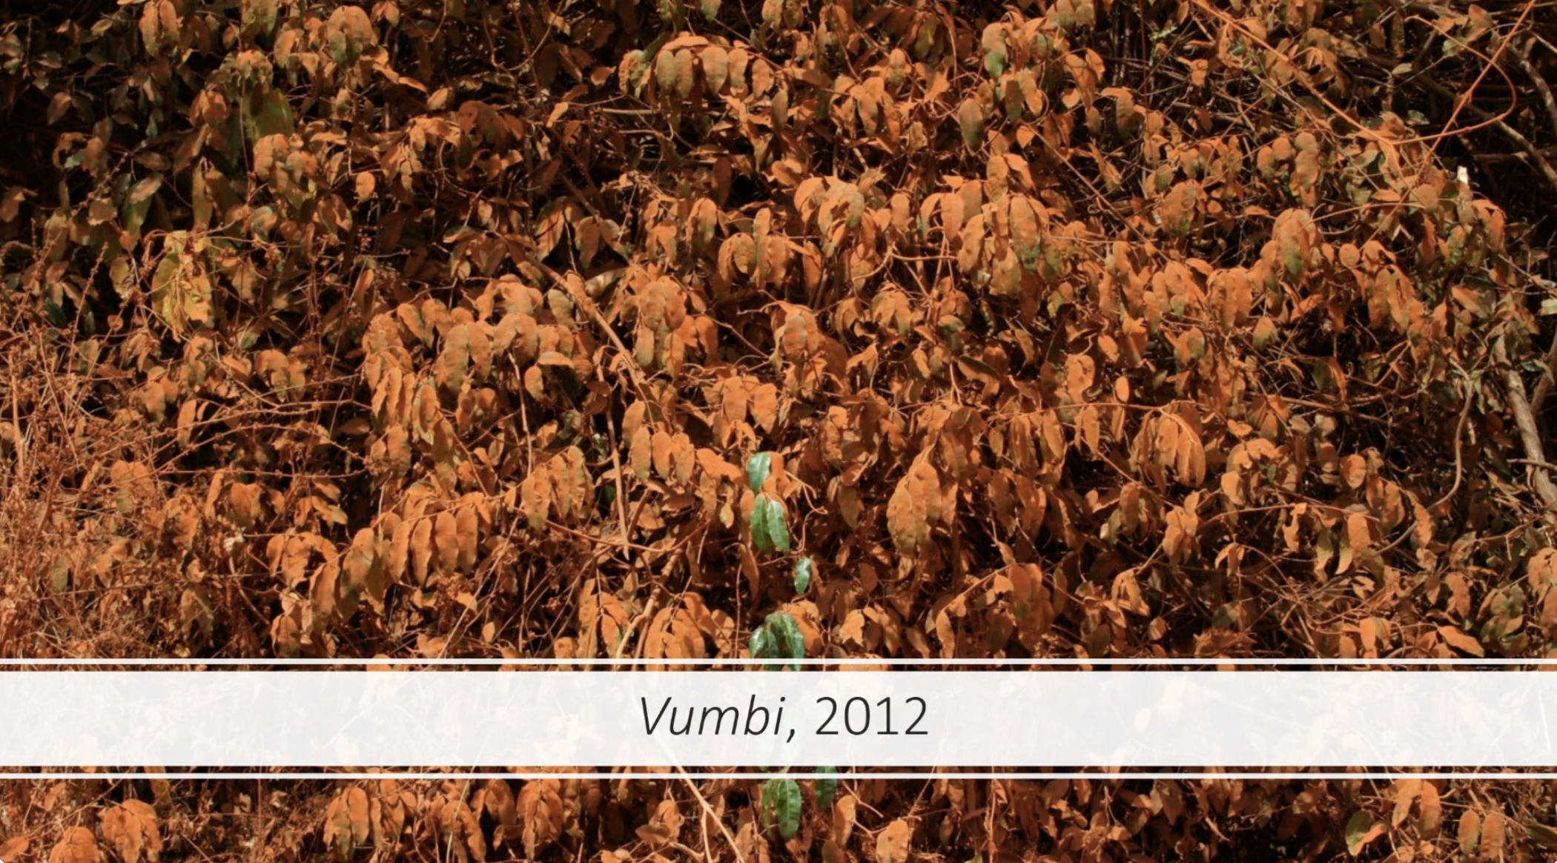

Slide 33
